Slide 1

KHTN 8
Chủ đề 7:
Cơ thể người
Bài 32. Hệ hô hấp ở người
(Phần III)

Slide 2



Slide 3

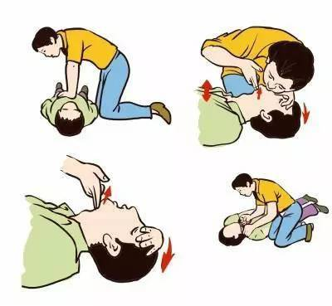
Tiến hành hô hấp nhân tạo trong những trường hợp nào? Giải thích

Slide 4


Slide 5


III. THỰC HÀNH HÔ HẤP NHÂN TẠO
1. Cơ sở lí thuyết
Hô hấp nhân tạo được sử dụng để cấp cứu người bị đuối nước, ngạt (bị vùi lấp, ngạt khí độc), điện giật,... dẫn đến ngừng thở, ngừng tim. Hô hấp nhân tạo giúp lưu thông không khí và lưu thông máu

Slide 6
2. Các bước tiến hành
Bước 1: Đặt nạn nhân nằm ngửa trên nền phẳng, cứng; lau đờm rãi, lấy hết dị vật trong mũi, miệng; nới rộng quần áo.
Bước 2: Tiến hành ép tim và thổi ngạt trong 2 phút theo chu kì 30 lần ép tim thì thổi ngạt 2 lần liên tiếp. Các thao tác cần liên tục, dứt khoát, nhịp nhàng.
Bước 3: Đánh giá xem nạn nhân có thở lại được không bằng cách quan sát màu sắc môi, kiểm tra mạch tại cổ,... trong thời gian không quá 10 giây. Nếu chưa thấy dấu hiệu thở lại, tiếp tục thực hiện bước 2. Nếu nạn nhân có thể thở được, đặt nạn nhân nằm nghiêng, giữ ấm và đưa đến cơ sở y tế gần nhất.

Slide 7
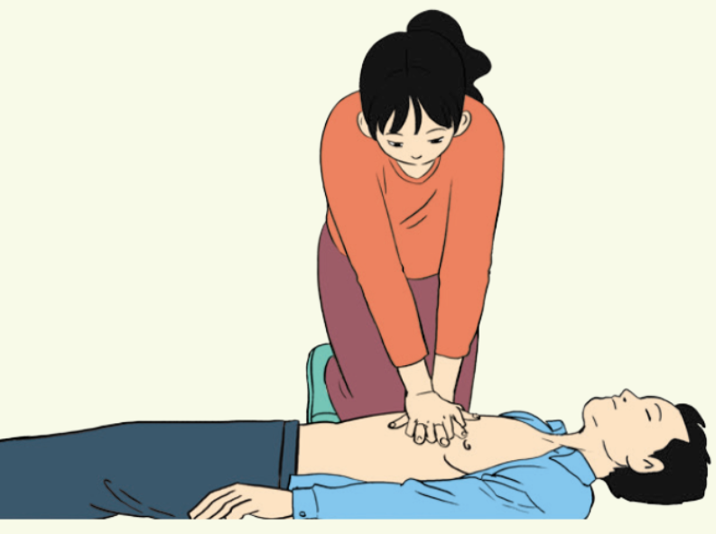
Kĩ thuật ép tim: Hai bàn tay người cấp cứu chồng lên nhau, đặt ở vị trí 1/2 phía dưới của xương ức, khuỷu tay để thẳng, vuông góc với ngực nạn nhân. Ấn mạnh cho lồng ngực lún xuống 3 – 5 cm, thực hiện với tốc độ 100 – 120 lần/phút.

Slide 8
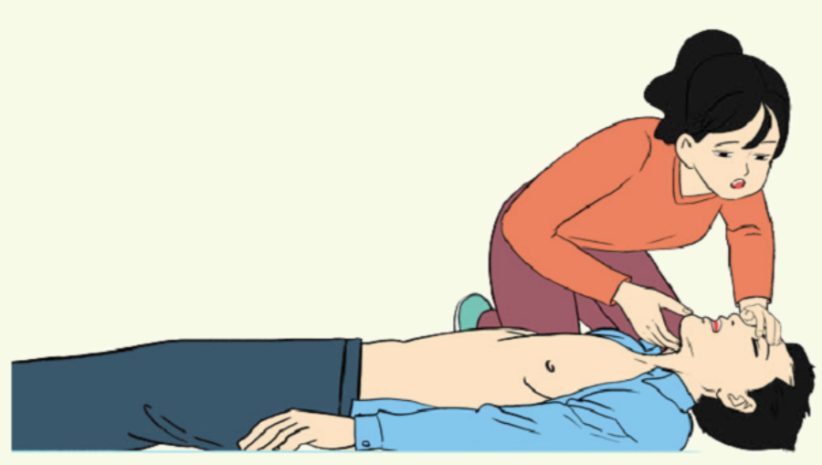
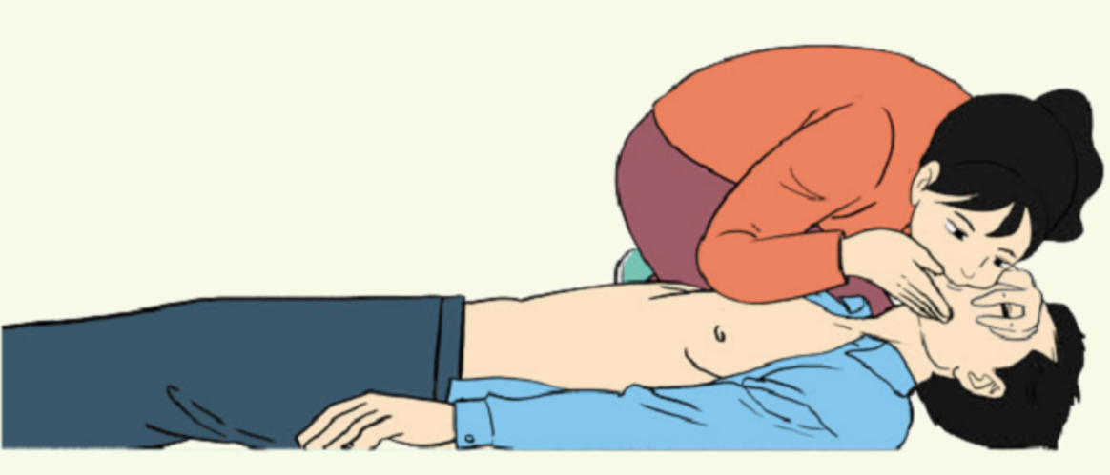
Kĩ thuật thổi ngạt:
• Một tay giữ trán, một tay nâng cằm nạn nhân cho đầu ngửa tối đa.
• Bóp mũi nạn nhân và đẩy hàm để miệng nạn nhân mở ra. Hít một hơi dài, áp khít miệng vào miệng nạn nhân, thổi mạnh đến khi thấy ngực phồng lên với tốc độ 15 – 18 lần/phút.

Slide 9
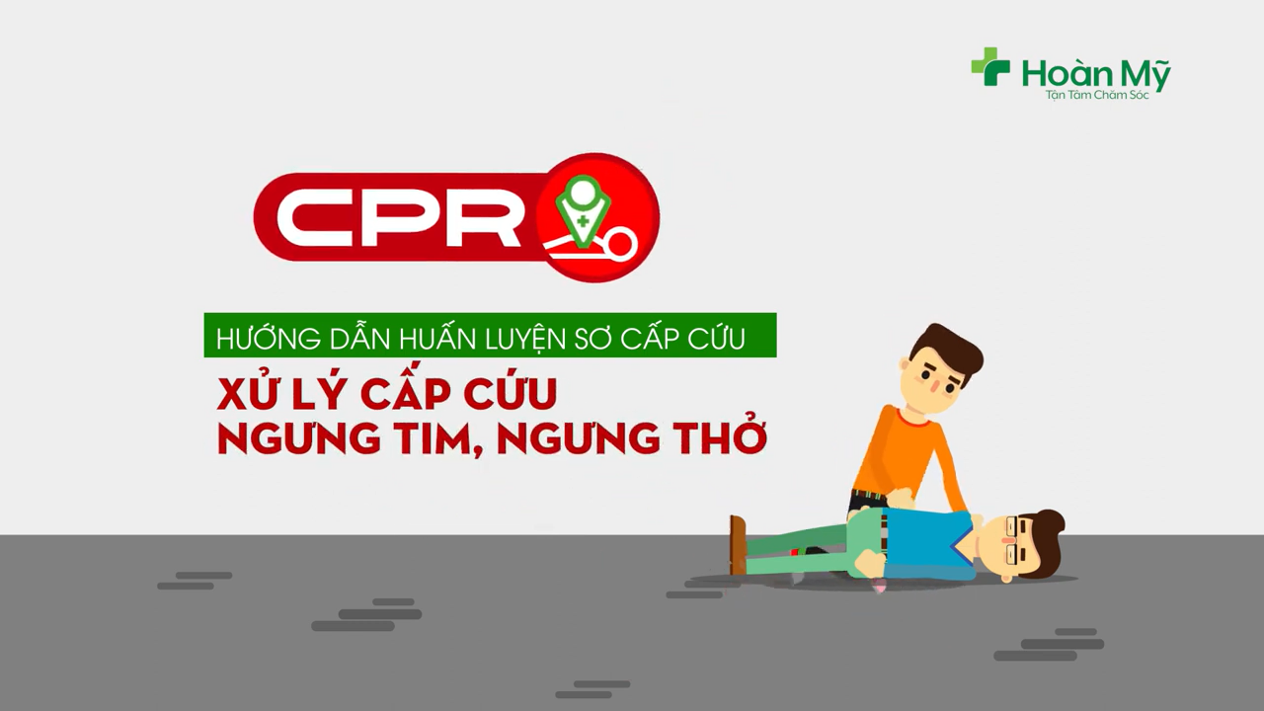

Slide 10
3. Đánh giá và trả lời câu hỏi
Nhận xét việc thực hiện các thao tác của em trong mỗi bước thực hành hô hấp nhân tạo.
Tại sao cần thực hiện hô hấp nhân tạo cho bệnh nhân càng sớm càng tốt (thường trong 1 - 4 phút đầu tiên từ khi nạn nhân bị đuối nước)?
Tại sao vị trí đặt tay khi ép tim là 1/2 phía dưới của xương ức?
Tại sao khi thổi ngạt cần nâng cằm và bóp mũi của nạn nhân?

Slide 11
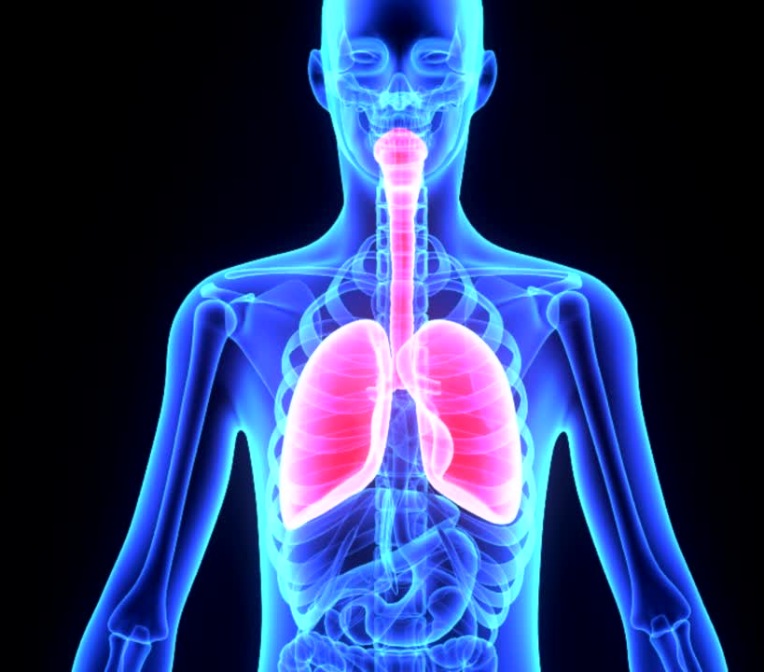
Trả lời
Cần thực hiện hô hấp nhân tạo cho bệnh nhân càng sớm càng tốt vì tế bào cần oxygen cho các hoạt động sống. Do đó, thời gian bị ngạt khí của bệnh nhân càng kéo dài thì tế bào đặc biệt là các tế bào thần kinh bị tổn thương và chết càng nhiều, dẫn đến tiên lượng hồi phục và sống sót của bệnh nhân càng thấp.

Slide 12
Trả lời
Vị trí đặt tay khi ép tim là 1/2 phía dưới của xương ức vì khi ép tim lên vị trí ½ phía dưới xương ức sẽ giúp làm thay đổi thể tích trong buồng tim, qua đó kích thích tim đập lại, khôi phục vòng tuần hoàn. Đồng thời, vị trí này cũng hạn chế nguy cơ gãy xương sườn, xương ức, tràn khí màng phổi, đụng dập phổi.

Slide 13
Trả lời
Khi thổi ngạt cần nâng cằm và bóp mũi sẽ giúp nạn nhân hạn chế việc không khí sau khi thổi vào quay trở lại mũi, miệng đi ra ngoài
→ nạn nhân sẽ nhận được nhiều oxygen hơn, tăng hiệu quả hô hấp nhân tạo.

Slide 14


Slide 15



NGÔI SAO MAY MẮN
Notes:
Game có 3 câu hỏi trắc nghiệm
Ở slide tiếp theo, màn hình sẽ xuất hiện 5 ngôi sao với số thứ tự 12345 và nút mở ở góc dưới bên phải màn hình
Ấn vào từng ngôi sao để đến đc câu hỏi tương ứng
Ở mỗi câu hỏi nháy vào màn hình lần 1 hiện đáp án, nháy lần 2 hiện đáp án đúng, nháy vào ngôi sao dưới góc phải màn hình để về giao diện 5 ngôi sao
Khi đã hết câu hỏi, về giao diện 5 ngôi sao và ấn nút phía dưới bên phải màn hình để sang phần tiếp theo

Slide 16




5
4
Notes:
Game có 3 câu hỏi trắc nghiệm
Ở slide tiếp theo, màn hình sẽ xuất hiện 5 ngôi sao với số thứ tự 12345 và nút mở ở góc dưới bên phải màn hình
Ấn vào từng ngôi sao để đến đc câu hỏi tương ứng
Ở mỗi câu hỏi nháy vào màn hình lần 1 hiện đáp án, nháy lần 2 hiện đáp án đúng, nháy vào ngôi sao dưới góc phải màn hình để về giao diện 5 ngôi sao
Khi đã hết câu hỏi, về giao diện 5 ngôi sao và ấn nút phía dưới bên phải màn hình để sang phần tiếp theo

Slide 17


Câu 1: Chức năng của hệ hô hấp là?
A. Thực hiện trao đổi khí.
B. Thực hiện trao đổi khí và sưởi ấm, làm ẩm, làm sạch không khí hít vào, dẫn khí.
B. Thực hiện trao đổi khí và sưởi ấm, làm ẩm, làm sạch không khí hít vào, dẫn khí.
C. Bài tiết CO₂.
D. Tất cả đáp án trên đều đúng.
Notes:
Game có 3 câu hỏi trắc nghiệm
Ở slide tiếp theo, màn hình sẽ xuất hiện 5 ngôi sao với số thứ tự 12345 và nút mở ở góc dưới bên phải màn hình
Ấn vào từng ngôi sao để đến đc câu hỏi tương ứng
Ở mỗi câu hỏi nháy vào màn hình lần 1 hiện đáp án, nháy lần 2 hiện đáp án đúng, nháy vào ngôi sao dưới góc phải màn hình để về giao diện 5 ngôi sao
Khi đã hết câu hỏi, về giao diện 5 ngôi sao và ấn nút phía dưới bên phải màn hình để sang phần tiếp theo

Slide 18
Câu 2: Trong quá trình hô hấp, con người sử dụng khí gì và loại thải ra khí gì?
A. Sử dụng khí nitrogen và loại thải khí carbonic.
B. Sử dụng khí carbonic và loại thải khí oxygen.
C. Sử dụng khí oxi và loại thải khí carbonic.
C. Sử dụng khí oxygen và loại thải khí carbonic.
D. Sử dụng khí oxygen và loại thải khí nitro.
Notes:
Game có 3 câu hỏi trắc nghiệm
Ở slide tiếp theo, màn hình sẽ xuất hiện 5 ngôi sao với số thứ tự 12345 và nút mở ở góc dưới bên phải màn hình
Ấn vào từng ngôi sao để đến đc câu hỏi tương ứng
Ở mỗi câu hỏi nháy vào màn hình lần 1 hiện đáp án, nháy lần 2 hiện đáp án đúng, nháy vào ngôi sao dưới góc phải màn hình để về giao diện 5 ngôi sao
Khi đã hết câu hỏi, về giao diện 5 ngôi sao và ấn nút phía dưới bên phải màn hình để sang phần tiếp theo

Slide 19
Câu 3: Khi luyện thở thường xuyên và vừa sức, chúng ta sẽ làm tăng
A. Dung tích sống của phổi.
A. Dung tích sống của phổi.
B.Lượng khí cặn của phổi.
C. Khoảng chết trong đường dẫn khí.
D. Lượng khí lưu thông trong hệ hô hấp.
Notes:
Game có 3 câu hỏi trắc nghiệm
Ở slide tiếp theo, màn hình sẽ xuất hiện 5 ngôi sao với số thứ tự 12345 và nút mở ở góc dưới bên phải màn hình
Ấn vào từng ngôi sao để đến đc câu hỏi tương ứng
Ở mỗi câu hỏi nháy vào màn hình lần 1 hiện đáp án, nháy lần 2 hiện đáp án đúng, nháy vào ngôi sao dưới góc phải màn hình để về giao diện 5 ngôi sao
Khi đã hết câu hỏi, về giao diện 5 ngôi sao và ấn nút phía dưới bên phải màn hình để sang phần tiếp theo

Slide 20
Câu 4: Hiệu quả trao đổi khí có mối liên hệ mật thiết với trạng thái và khả năng hoạt động của hệ cơ quan nào?
A. Hệ tiêu hoá.
B. Hệ sinh dục.
C. Hệ bài tiết.
D. Hệ tuần hoàn.
D. Hệ tuần hoàn.
Notes:
Game có 3 câu hỏi trắc nghiệm
Ở slide tiếp theo, màn hình sẽ xuất hiện 5 ngôi sao với số thứ tự 12345 và nút mở ở góc dưới bên phải màn hình
Ấn vào từng ngôi sao để đến đc câu hỏi tương ứng
Ở mỗi câu hỏi nháy vào màn hình lần 1 hiện đáp án, nháy lần 2 hiện đáp án đúng, nháy vào ngôi sao dưới góc phải màn hình để về giao diện 5 ngôi sao
Khi đã hết câu hỏi, về giao diện 5 ngôi sao và ấn nút phía dưới bên phải màn hình để sang phần tiếp theo

Slide 21
Câu 5: Hoạt động nào dưới đây góp phần bảo vệ đường hô hấp của bạn?
A. Thường xuyên luyện tập thể dục thể thao đúng cách và hợp lí, bao gồm cả luyện hít thở sâu.
B. Đeo khẩu trang trong môi trường có nhiều khói bụi và chất độc hại.
C. Tuyên truyền và tích cực tham gia các dự án khuyến khích trồng nhiều cây xanh.
D. Tất cả các phương án đưa ra đều đúng.
D. Tất cả các phương án đưa ra đều đúng.
Notes:
Game có 3 câu hỏi trắc nghiệm
Ở slide tiếp theo, màn hình sẽ xuất hiện 5 ngôi sao với số thứ tự 12345 và nút mở ở góc dưới bên phải màn hình
Ấn vào từng ngôi sao để đến đc câu hỏi tương ứng
Ở mỗi câu hỏi nháy vào màn hình lần 1 hiện đáp án, nháy lần 2 hiện đáp án đúng, nháy vào ngôi sao dưới góc phải màn hình để về giao diện 5 ngôi sao
Khi đã hết câu hỏi, về giao diện 5 ngôi sao và ấn nút phía dưới bên phải màn hình để sang phần tiếp theo

Slide 22


Slide 23


Hoàn thành bài tập phần Vận dụng
Đọc và chuẩn bị trước Bài 33. Môi trường trong cơ thể và hệ bài tiết ở người

Slide 24


Slide 25



Like fanpage Hoc10 - Học 1 biết 10 để nhận thêm nhiều tài liệu giảng dạy
theo đường link:
Hoc10 – Học 1 biết 10
Hoặc truy cập qua QR code

